Slide 1
Lipidos

Slide 2
Lípido
Los lípidos son un conjunto de moléculas orgánicas, la mayoría biomoléculas, compuestas principalmente por carbono e hidrógeno y en menor medida oxígeno, aunque también pueden contener fósforo, azufre y nitrógeno, que tienen como característica principal el ser hidrofóbicas o insolubles en agua y sí en disolventes orgánicos como la bencina, el alcohol, el benceno y el cloroformo.

Slide 3
Características generales
Los lípidos son biomoléculas muy diversas; unos están formados por cadenas alifáticas saturadas o insaturadas, en general lineales, pero algunos tienen anillos (aromáticos). Algunos son flexibles, mientras que otros son rígidos o semiflexibles hasta alcanzar casi una total flexibilidad molecular; algunos comparten carbonos libres y otros forman puentes de hidrógeno

Slide 4
Clasificación biológica
Los lípidos son un grupo muy heterogéneo que usualmente se clasifican en dos grupos, atendiendo a que posean en su composición ácidos grasos (lípidos saponificables) o no lo posean (lípidos insaponificables).

Slide 5
Lípidos saponificables

Slide 6
Simples
Lípidos que sólo contienen carbono, hidrógeno y oxígeno. Acilglicéridos. Cuando son sólidos se les llama grasas y cuando son líquidos a temperatura ambiente se llaman aceites. Céridos (ceras)

Slide 7
Complejos
Son los lípidos que además de contener en su molécula carbono, hidrógeno y oxígeno, también contienen otros elementos como nitrógeno, fósforo, azufre u otra biomolécula como un glúcido. A los lípidos complejos también se les llama lípidos de membrana pues son las principales moléculas que forman las membranas celulares. Fosfolípidos

Slide 8
Ácidos grasos
Son las unidades básicas de los lípidos saponificables, y consisten en moléculas formadas por una larga cadena hidrocarbonada con un número par de átomos de carbono (12-22) y un grupo carboxilo terminal

Slide 9
Propiedades físicoquímicas
Carácter Anfipático. Ya que el ácido graso esta formado por un grupo carboxilo y una cadena hidrocarbonada, esta última es la que posee la característica hidrófoba; siendo responsable de su insolubilidad en agua.

Slide 10
Punto de fusión: Depende de la longitud de la cadena y de su número de insaturaciones, siendo los ácidos grasos insaturados los que requieren menor energía para fundirse.
Esterificación. Los ácidos grasos pueden formar ésteres con grupos alcohol de otras moléculas

Slide 11
Saponificación. Por hidrólisis alcalina los ésteres formados anteriormente dan lugar a jabones (sal del ácido graso)
Autooxidación. Los ácidos grasos insaturados pueden oxidarse espontáneamente, dando como resultado aldehídos donde existían los dobles enlaces covalentes

Slide 12
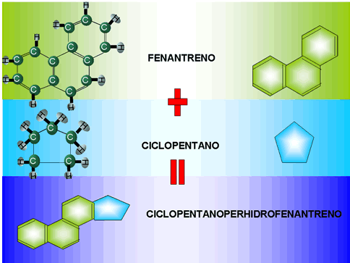

Slide 13
